Slide 1
InformameeWeb(edition)
Specifications and engineering
By Francesco Ratti

Slide 2
Attraverso un sistema di soglie di allarme a più livelli (1, 2, 3, 4), la Protezione Civile dà l’allerta per fenomeni di maltempo (bufere, piogge violente, nevicate intense...) e altri rischi (terremoti, sismi).
Le allerte sono riferite ai codici di avviamento postale (CAP). I dati sono mantenuti costantemente aggiornati dagli operatori territoriali, che dispongono di dati forniti da sottosistemi software esterni che elaborano continuamente i dati grezzi per i diversi fenomeni, con granularità 4 ore, da cui gli operatori deducono le previsioni definitive, che inseriranno nel sistema.
Il sistema registra tutte le previsioni dei fenomeni/eventi e ne mantiene un registro storico. Ogni evento ha un tipo (meteorologico, terroristico e simico) identificato da un ID, un testo, uno o più CAP, un istante di inizio e uno di fine, un livello di pericolosità, una sorgente (forecastID) e altri dettagli relativi allo specifico tipo di evento (tipo di evento meteorologico per gli eventi meteorologici, CAP epicentro per gli eventi sismici ecc). Il sistema tiene traccia di tutti gli eventi ricevuti in ordine di tempo.
Il sistema tiene anche traccia degli eventi correnti. Per evento corrente si intende un evento in corso (o che avrà inizio nelle prossime 24 ore) per ogni CAP nel giorno corrente nell’istante corrente.
Un evento, una volta trascorso l’istante di fine senza essere stato annullato o modificato, è considerato accaduto e non è più modificabile, ma solo visualizzabile dagli utenti con un’apposita ricerca; passa quindi in archivio storico ed è visibile mediante una “ricerca avanzata” con apposita selezione di “istante temporale” o “periodo di tempo” da parte degli utenti.
new

Slide 3
Per l’utente (viewer):
All’apertura della pagina principale all’utente sarà richiesto di inserire il CAP della propria residenza, affinché possa usufruire delle funzionalità aggiuntive fornite dal portale una volta conosciuta la posizione dell’utente, come il poter mostrare in ogni pagina un “header” con le informazioni sulle allerte in corso nel proprio CAP di residenza.
L’utente può scegliere se rendere il CAP inserito predefinito o meno; nel primo caso viene memorizzato un cookie e ad ogni apertura del portale gli verranno mostrate automaticamente le allerte correnti al proprio CAP (ricerca corrente); altrimenti il CAP della residenza avrà validità limitatamente alla sessione. In caso di connessioni successive verrà richiesta ogni volta l’immissione del CAP della propria residenza.
L’immissione di un CAP di residenza sovrascrive il precedente se scelto come predefinito o rimuove semplicemente il precedente se non impostato come predefinito (viene interpretato come segno di “nuova residenza” e rimosso il cookie relativo al precedente).
L’utente può scegliere anche di non inserire il proprio CAP di residenza e passare direttamente alla ricerca eventi correnti o ricerca avanzata (di cui successivamente), non sfruttando però le funzionalità aggiuntive.
Gli utenti, mediante la ricerca avanzata, possono cercare gli eventi per istante temporale, per periodo di tempo, per tipo, per CAP e per altri parametri, e/o una combinazione di questi. Vi è anche la possibilità di effettuare una ricerca a livello nazionale.
Gli utenti, mediante ricerca corrente, possono cercare gli eventi in corso per CAP.
Le ricerche effettuate sia mediante ricerca avanzata che mediante ricerca corrente sono memorizzate e visualizzate in un apposito campo alla successiva apertura delle rispettive pagine.
In tutte le pagine di visualizzazione eventi l’utente può, con un apposito comando, visualizzare i CAP coinvolti dall’evento sulla mappa.
L’utente può, nelle schermate di inserimento CAP, fare click su un punto della mappa per ottenere automaticamente il o i CAP relativi a quel punto, che apparirà nell’/gli apposito/i campo/i CAP nella pagina. Vi è inoltre la possibilità, allo stesso modo, di ottenere i CAP relativi a una zona delimitata mediante confini disegnati trascinando col tasto destro del mouse.
new

Slide 4
Per gli operatori territoriali (editor):
Forniamo agli operatori territoriali delle credenziali (ID, password) con le quali possono accedere all’editor per la creazione/modifica di eventi.
Ogni operatore può creare eventi a proprio piacimento; sono invece posti vincoli sulla modifica: ogni operatore può modificare solo gli eventi creati da lui (quindi con sorgente utente corrente) e non ancora archiviati, quindi in corso/futuri, poiché, come precedentemente illustrato, un evento, una volta trascorso l’istante di fine senza essere stato annullato o modificato, è considerato accaduto e non è più modificabile, ma solo visualizzabile dagli utenti con un’apposita ricerca.
Una volta effettuato il login, l’operatore visualizza gli eventi che può modificare o eliminare coi relativi dettagli oppure può scegliere di inserire un nuovo evento.
In questa schermata, facendo clic sui campi CAP potrà visualizzare sulla mappa di CAP corrispondenti.
Se sceglie di inserire o modificare un evento si apre un editor da cui inserirà le informazioni sull’evento. Il/I CAP può/possono essere inseriti manualmente oppure facendo click su un punto della mappa.
Sia per gli utenti che per gli operatori territoriali sarà richiesto di inserire in ogni campo CAP valori validi.

Slide 5
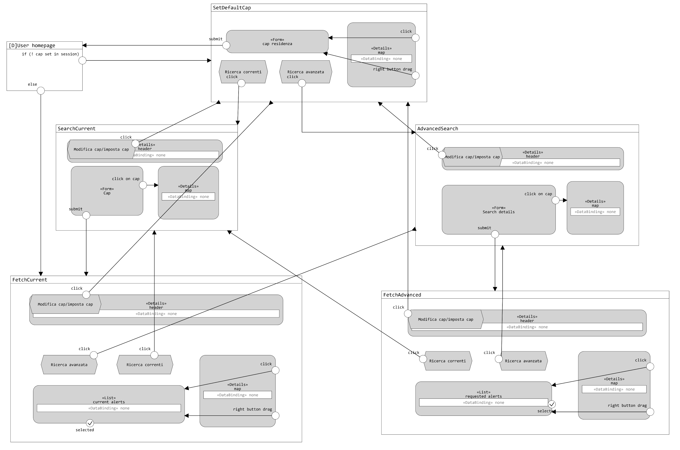
IFML FOR VIEWER (USER)
new

Slide 6
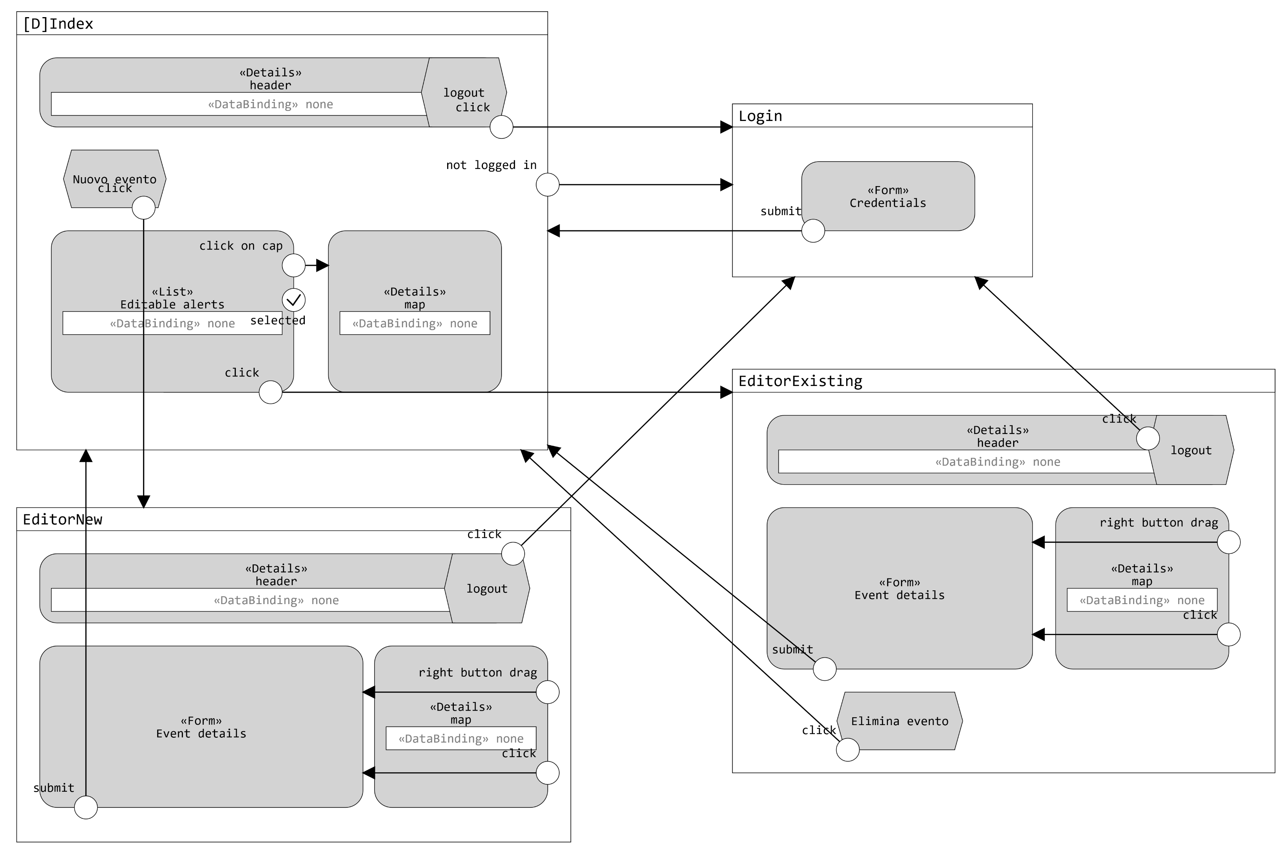
IFML FOR EDITOR (MANAGER)
new

Slide 7
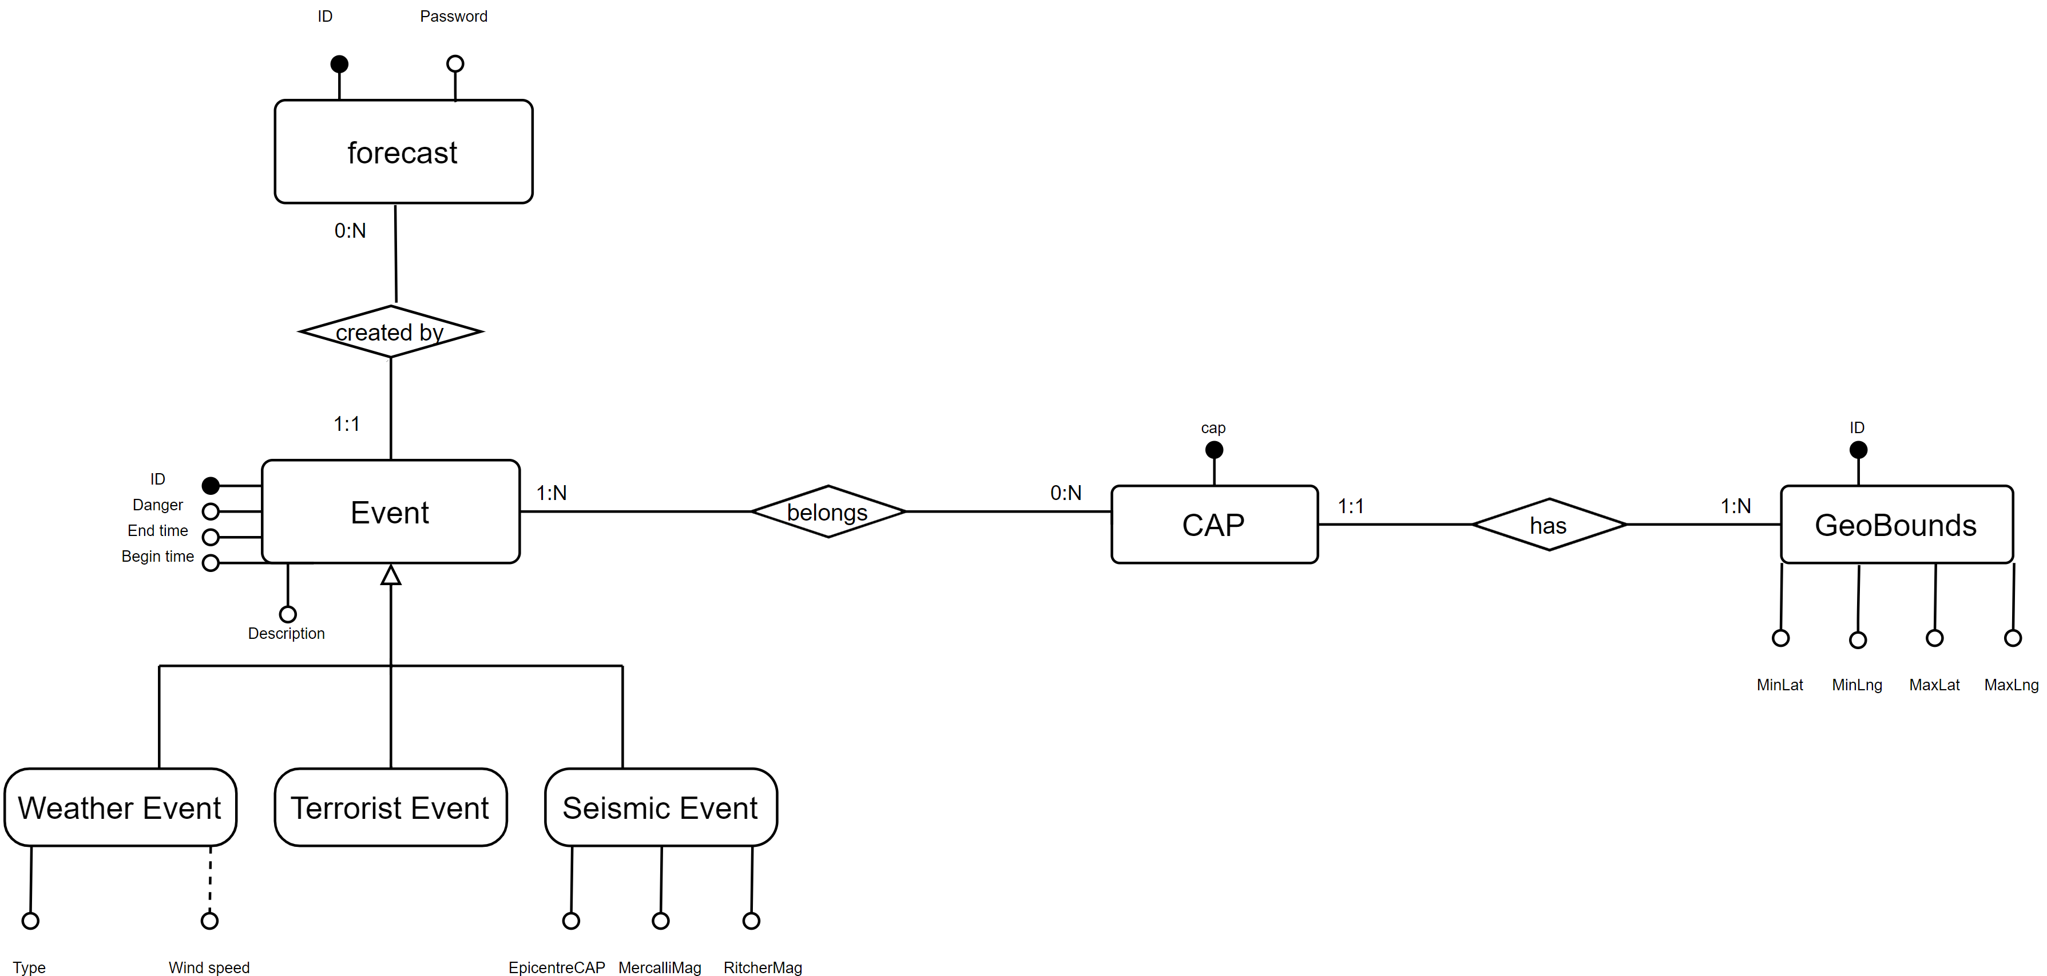
ER DIAGRAM
GeoTag and ReverseGeoTag data was previously fetched from NominaTim. Data is now fetched from our servers, so GeoBounds are needed in DB.
new

Slide 8

Architettura
event
Client tier
Event handlers
Views
GUI state
Client
updates
renders
synch
HTTP request
HTTP response
Web tier
asynch
Controllers
View/data templates
read
redirect/forward
invoke
Model Objects
create
Business & data tier
Data Access Objects
Server
resultSet
executeQuery
executeUpdate
Database

Slide 9
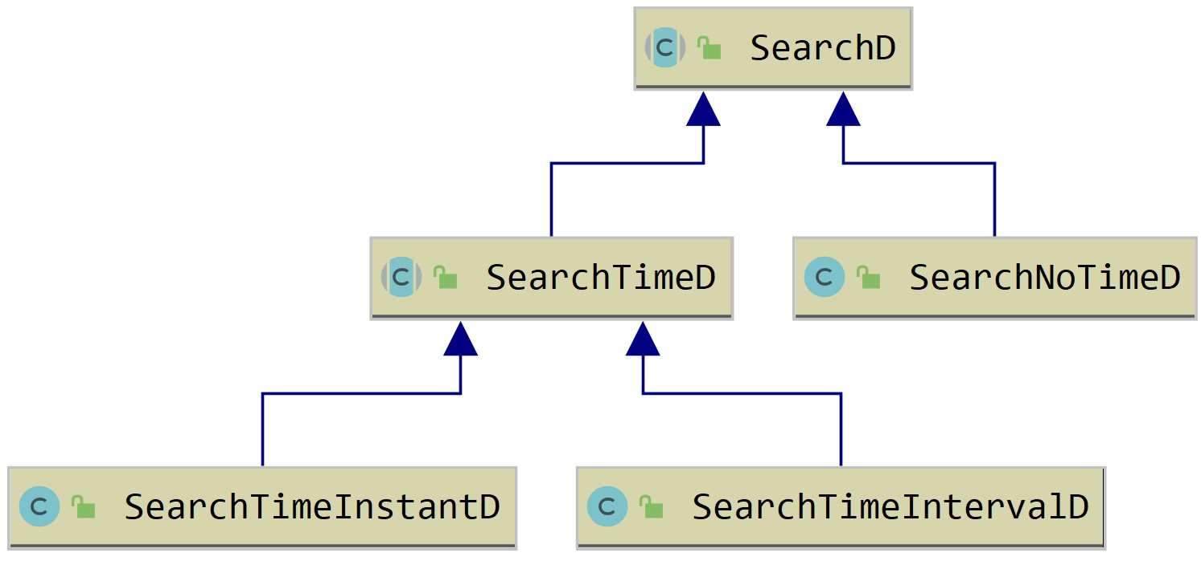
Components (common)
Model objects (Beans)
Event (abstract)
SeismicEvent(extends Event)
TerroristEvent(extends Event)
WeatherEvent(extends Event)
ResultContainer
Data Access Objects (Classes)
SearchD (abstract)
SearchNoTimeD (extends SearchD)
getWeather
getSeismic
getTerrorist
SearchTimeD (abstract, extends SearchD) – not directly used
FindByCap
FindGlobal
CapFiller (protected abstract, overridden in subclasses)
GlobalFiller (protected abstract, overridden in subclasses)
SearchTimeInstantD (extends SearchTimeD)
FindByCap (from super)
FindGlobal (from super)
FindCurrent
getEditable
SearchTimeIntervalD (extends SearchTimeD)
FindByCap (from super)
FindGlobal (from super)
CapD
isValid
ReverseGeoTag
GeoTag
Controllers (servlets)
CapCheckC (used ONLY for AJAX postcode check)
GeoTagCapListC (used for AJAX GeoTag (given CAP list) requests)
ReverseGeoTagBoundsC (used for AJAX reverse GeoTag (given bounds) requests)
ReverseGeoTagPointC (used for AJAX reverse GeoTag (given point) requests)
ErrorController
Views (Templates)
error.jsp
ShowRes.jsp – shows events tables (page included in editor index.jsp, AdvancedSearchRes.jsp, CurrentSearchRes.jsp)
CapOkResponseString.jsp (used ONLY for AJAX postcode check)
CapInexistentResponseString.jsp (used ONLY for AJAX postcode check)
Pages (HTML)
index.html
Others (Templates)
The database connection is created by controllers calling DbConnectionHandler in the doGet() / doPost() method and passed to the DAO
Note: for practical purposes DB connection is actually created in the DbConnectionHandler class, so I can manage DB connection create and disposal from a single point, making more convenient implementing a connection pool in future releases.

Slide 10
Components (viewer)
Controllers (servlets)
FetchCurrent
FetchAdvanced
Index
SetCookieAndRedirect
Filters (HttpFilter)
FetchCurrent (needed by header.jsp)
SetCapInSession
The database connection is created by controllers calling DbConnectionHandler in the doGet() / doPost() method and passed to the DAO
Note: for practical purposes DB connection is actually created in the DbConnectionHandler class, so I can manage DB connection create and disposal from a single point, making more convenient implementing a connection pool in future releases.
Views (Templates)
AdvancedSearch.jsp
AdvancedSearchRes.jsp (includes ShowRes.jsp)
SearchCurrent.jsp
SearchCurrentRes.jsp (includes ShowRes.jsp)
Header.jsp
SetDefaultCap.jsp

Slide 11
Components (editor)
Model objects (Beans)
Credentials
Filters (HttpFilter)
EditLicensedCheck
LoggedCheck (mapped on /priv)
Data Access Objects (Classes)
DeleteD
deleteEvent
EditD
isLicensed (called on delete too, used by EditLicensedCheck filter)
updateWeather
updateSeismic
updateTerrorist
LoginD
CheckCredentials
NewEventD
InsertWeaterEvent
InsertSeismicEvent
InsertTerroristEvent
Controllers (servlets)
DeleteC
EditC
GetEditorC
IndexC
LoginC
LogoutC
NewEventC
Views (Templates)
/priv/editorExisting.jsp
/priv/editorNew.jsp
/priv/header.jsp
/priv/index.jsp (includes ShowRes.jsp)
Views (HTML)
loginpage.html
The database connection is created by controllers calling DbConnectionHandler in the doGet() / doPost() method and passed to the DAO
Note: for practical purposes DB connection is actually created in the DbConnectionHandler class, so I can manage DB connection create and disposal from a single point, making more convenient implementing a connection pool in future releases.

Slide 12
Server-side events

Slide 13
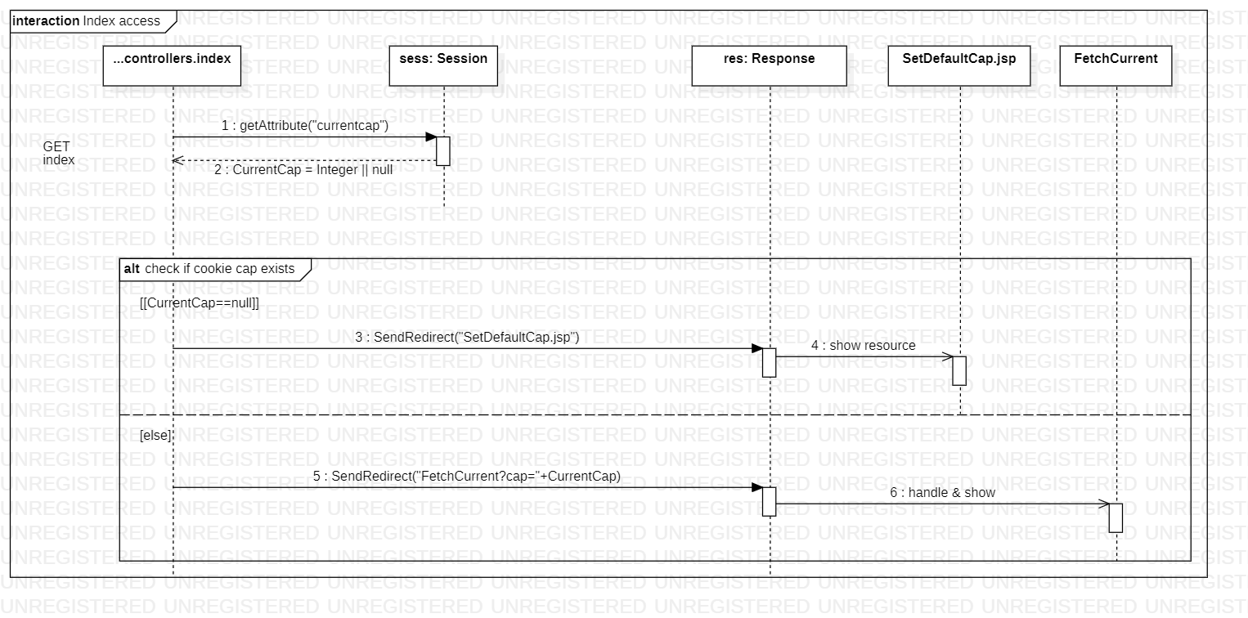
Viewer: what happens on index access?

Slide 14
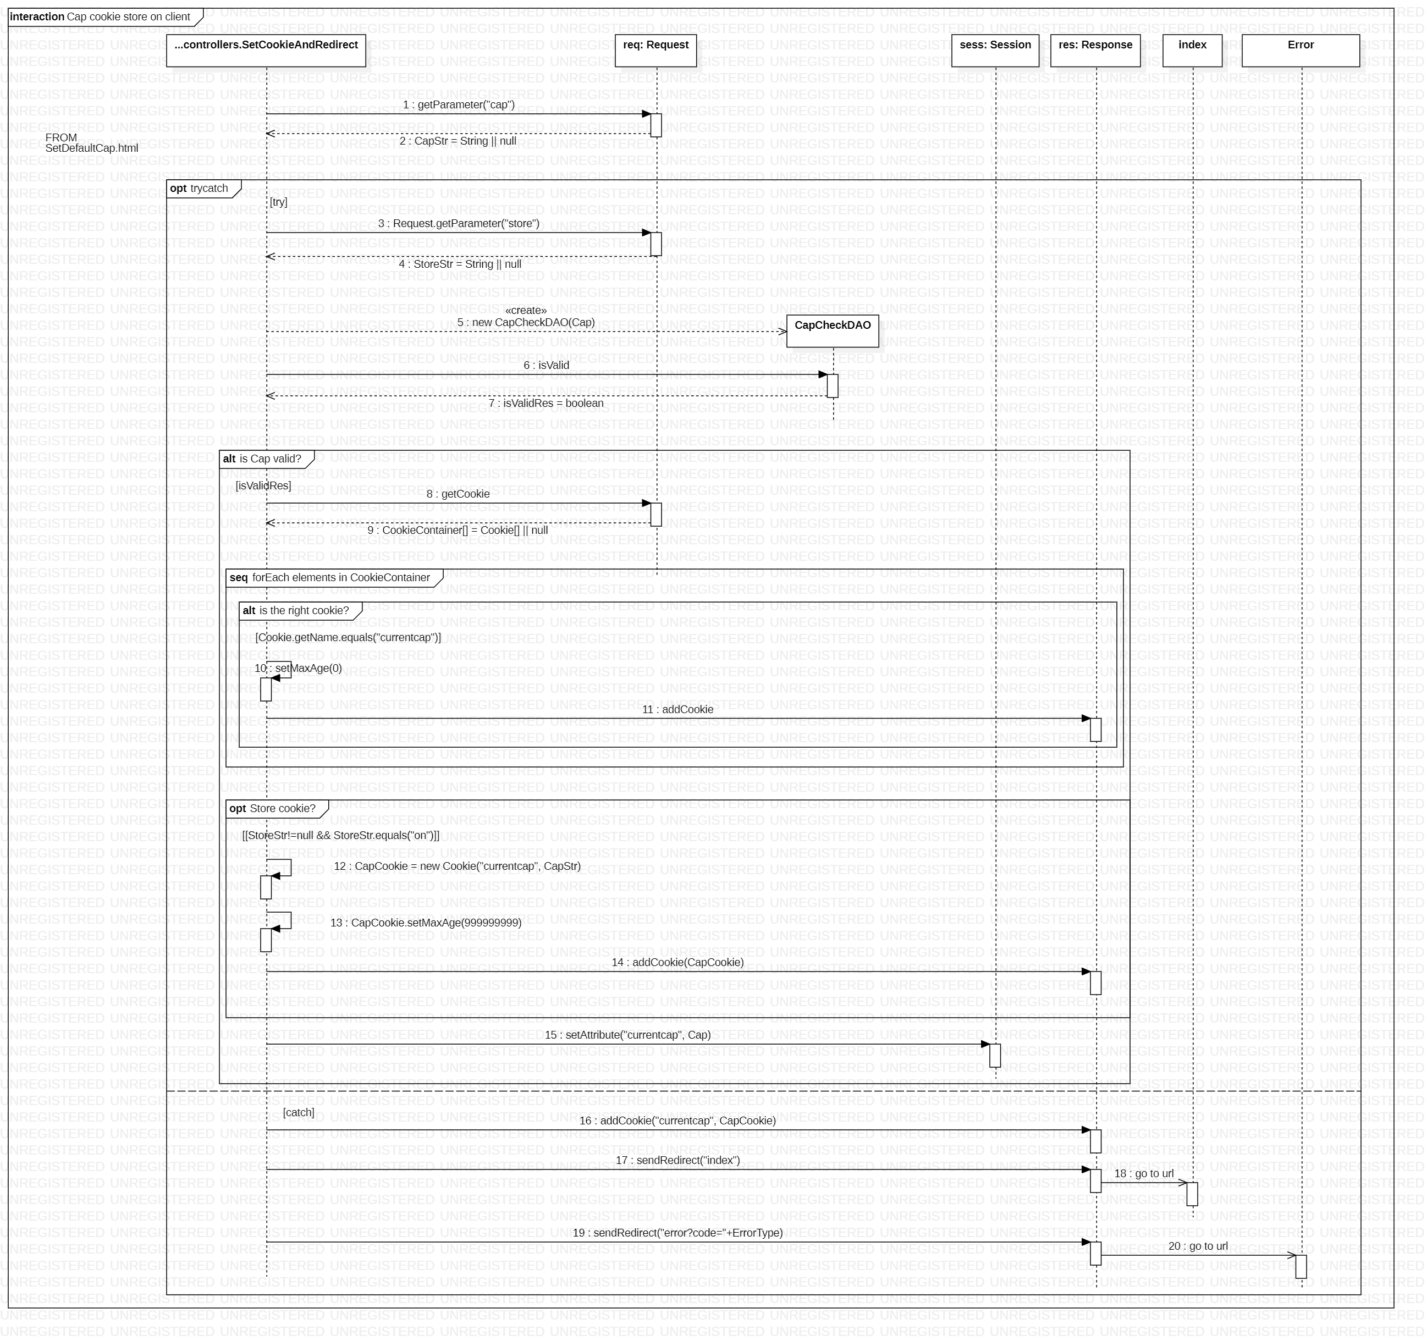
VIEWER
Cap cookie store on client

Slide 15
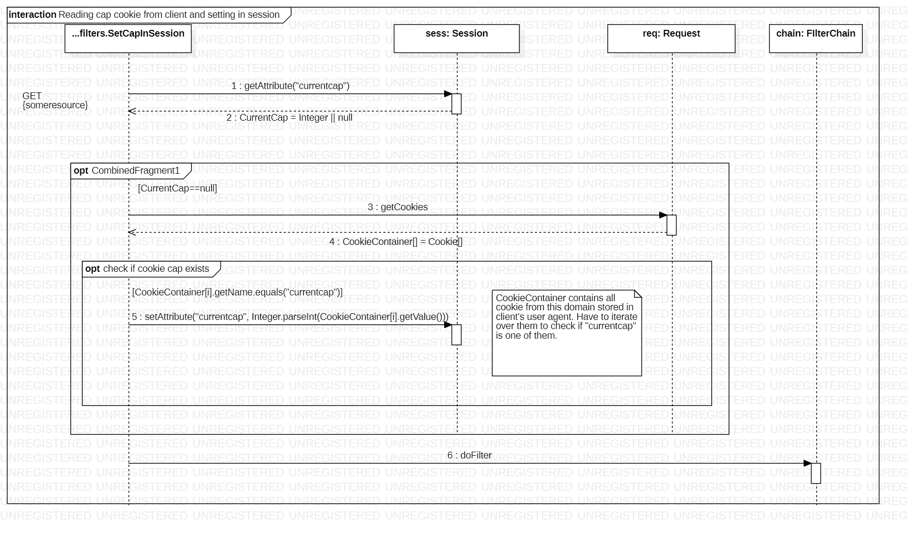
VIEWER
Reading cookie from client and setting cap in session

Slide 16
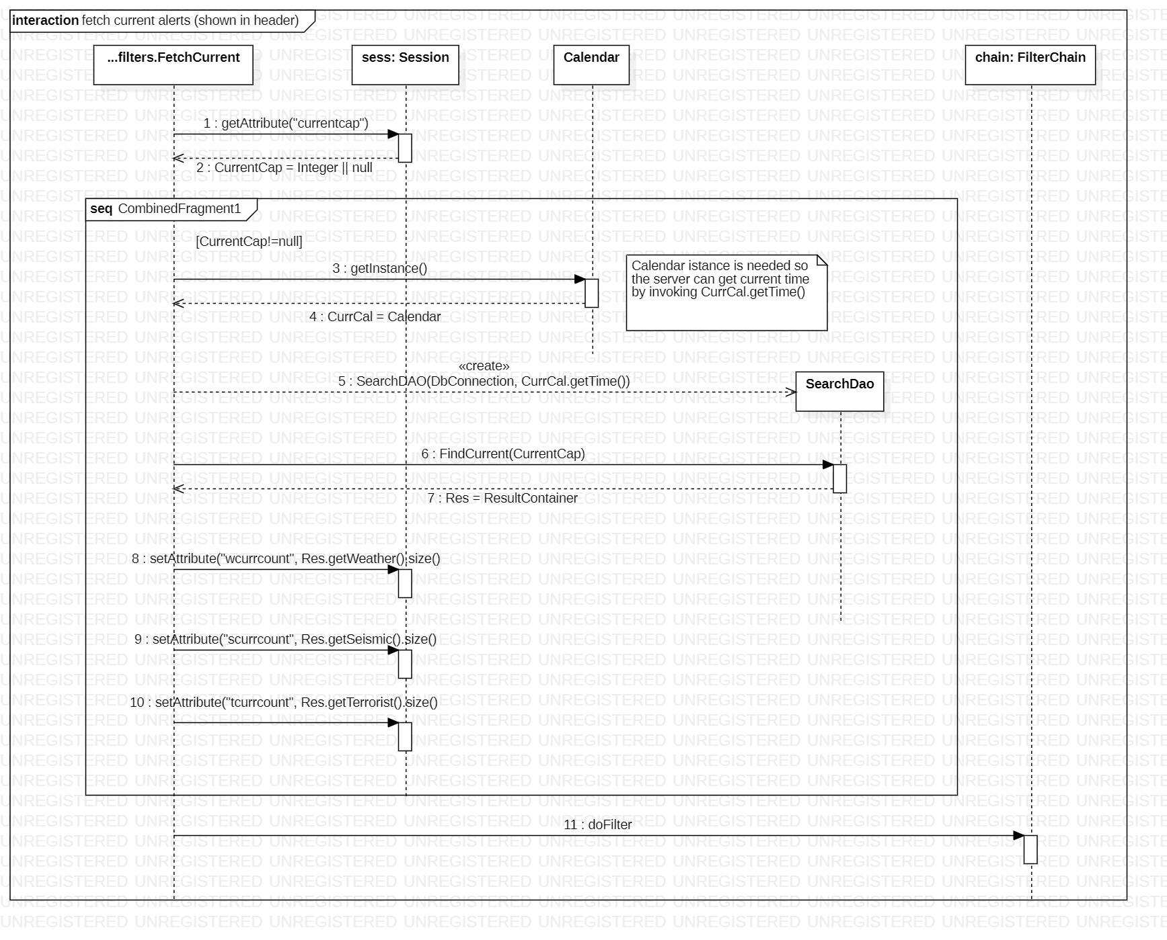
VIEWER
Fetch current alerts (shown in header)

Slide 17
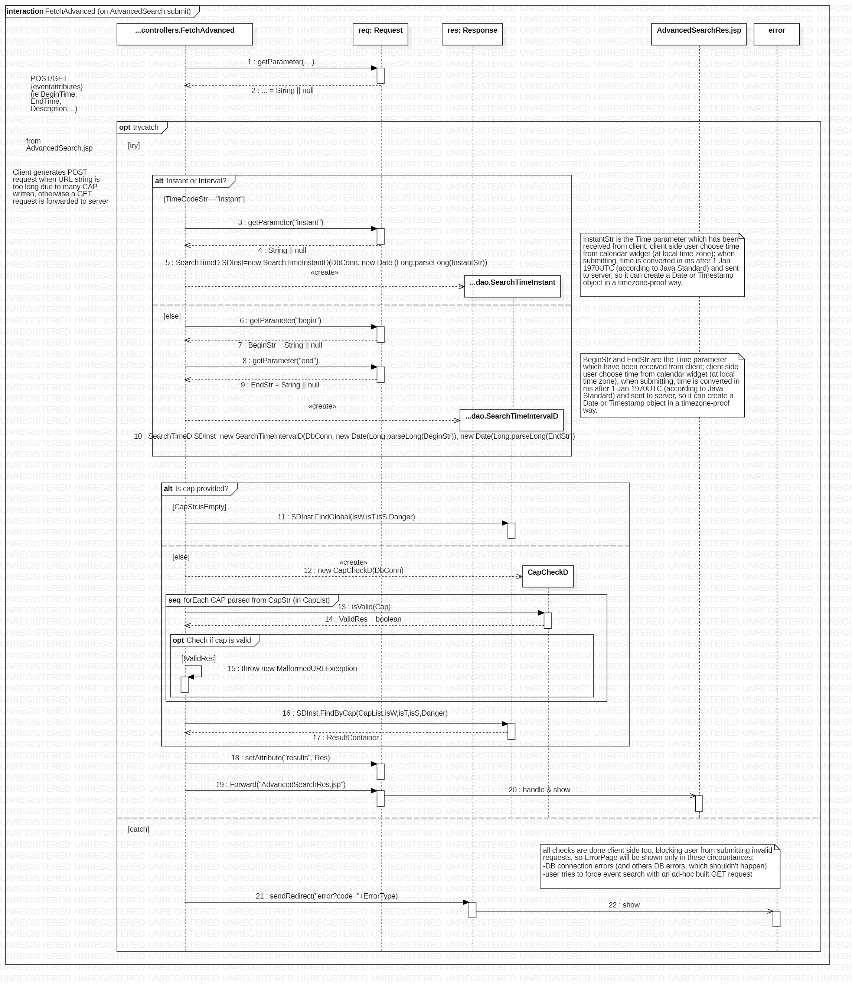
VIEWER
FetchAdvanced (on AdvancedSearch.jsp submit)
new

Slide 18
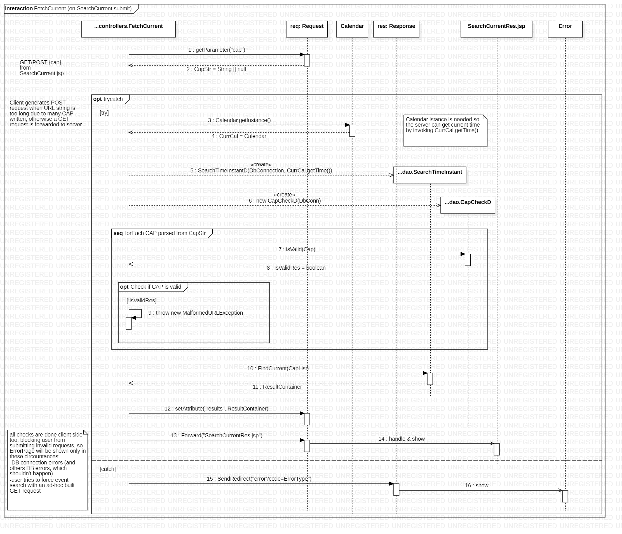
VIEWER
FetchCurrent (on SearchCurrent.jsp submit)
new

Slide 19
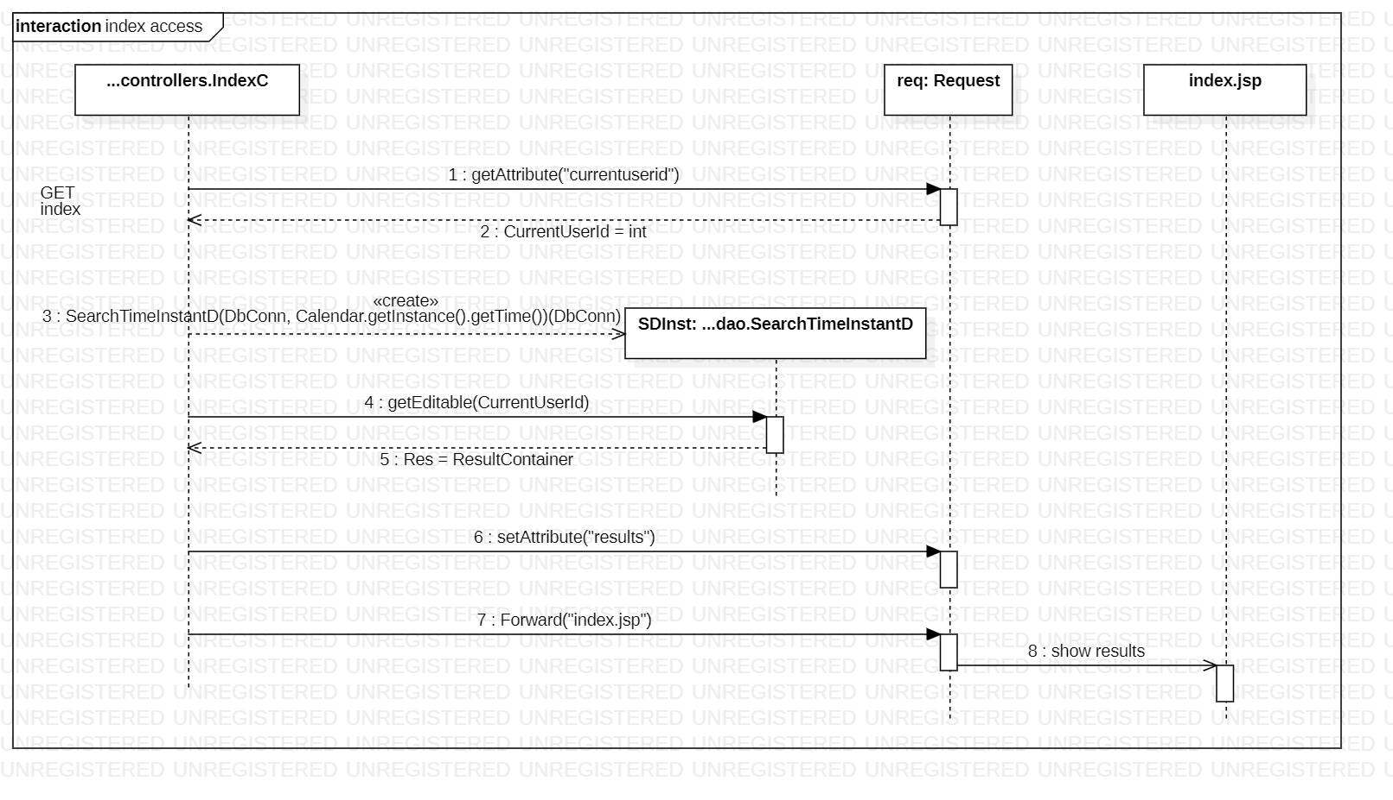
EDITOR index access

Slide 20
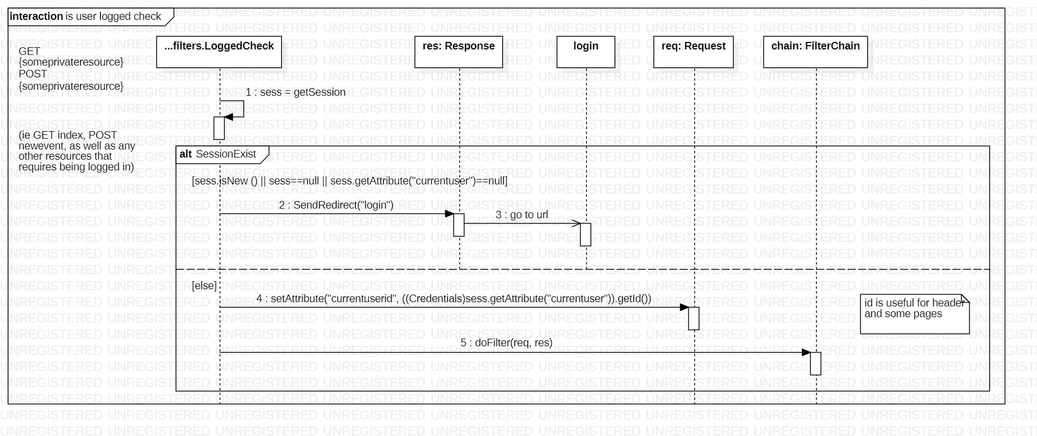
EDITOR is user logged check

Slide 21
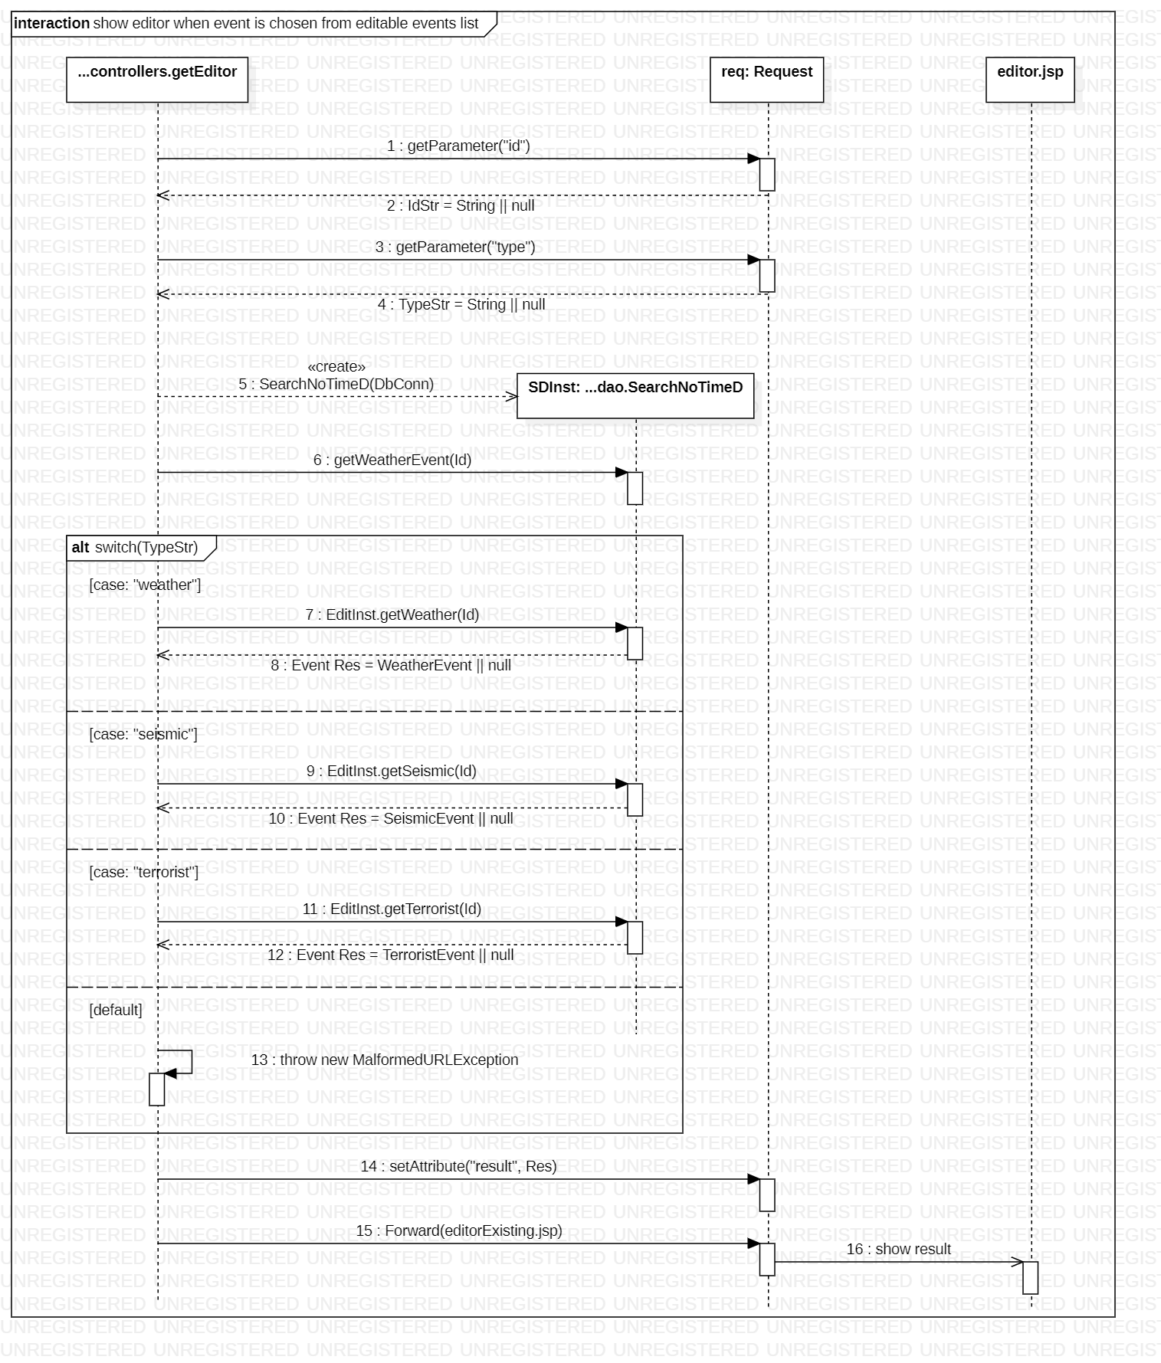
EDITOR
Show editor when event is chosen from editable list (in index)

Slide 22
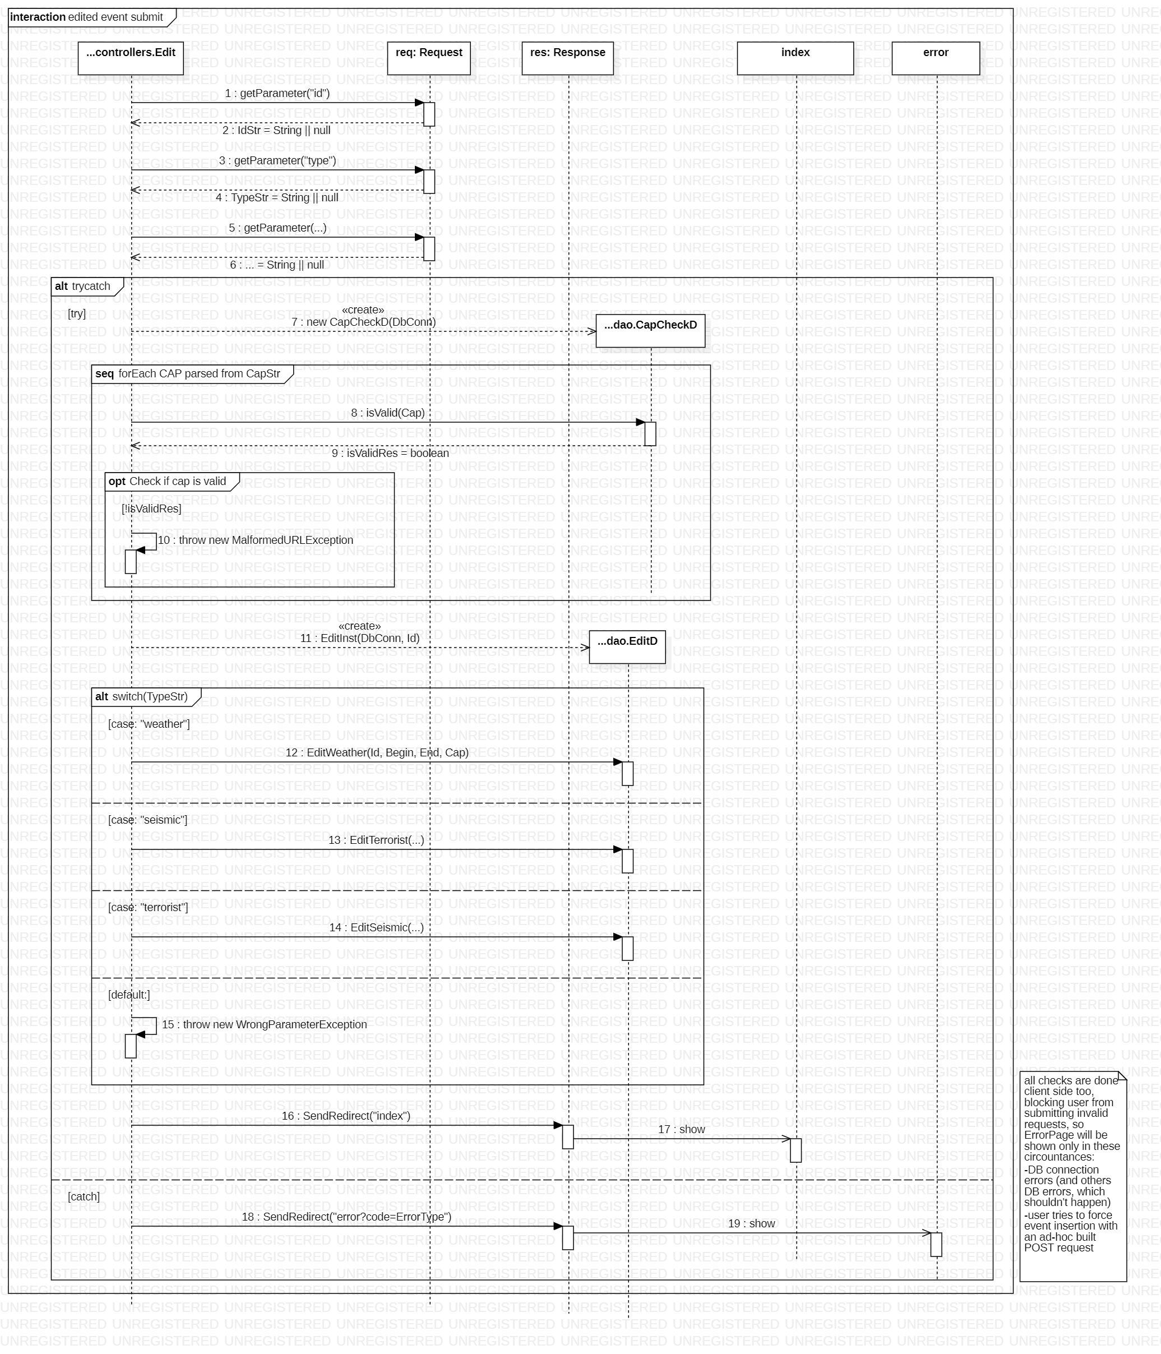
EDITOR
Edited event submit
(from getEditor)

Slide 23
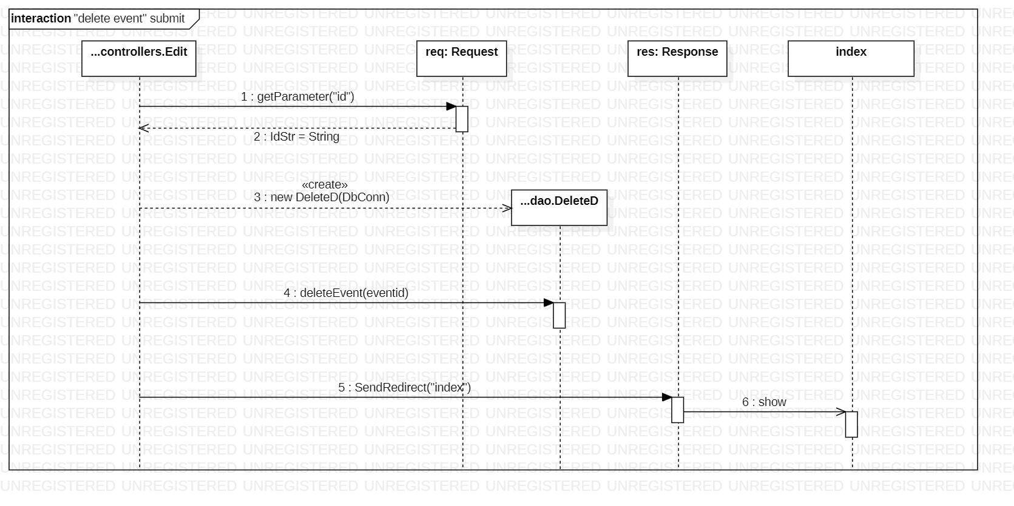
EDITOR
«delete event» submit (from index or getEditor)
new

Slide 24
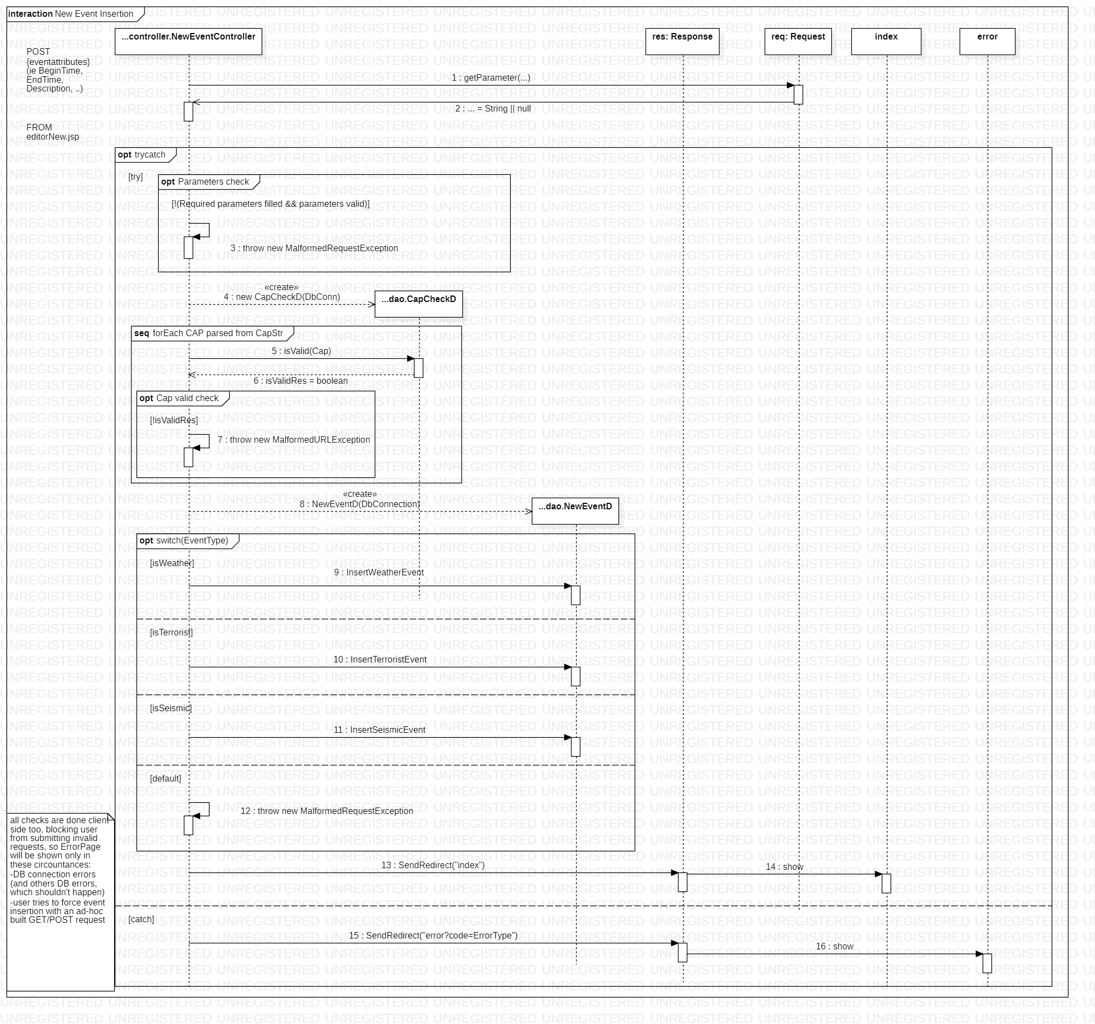
EDITOR
New event insertion
(from index)

Slide 25
Client-side events
new

Slide 26
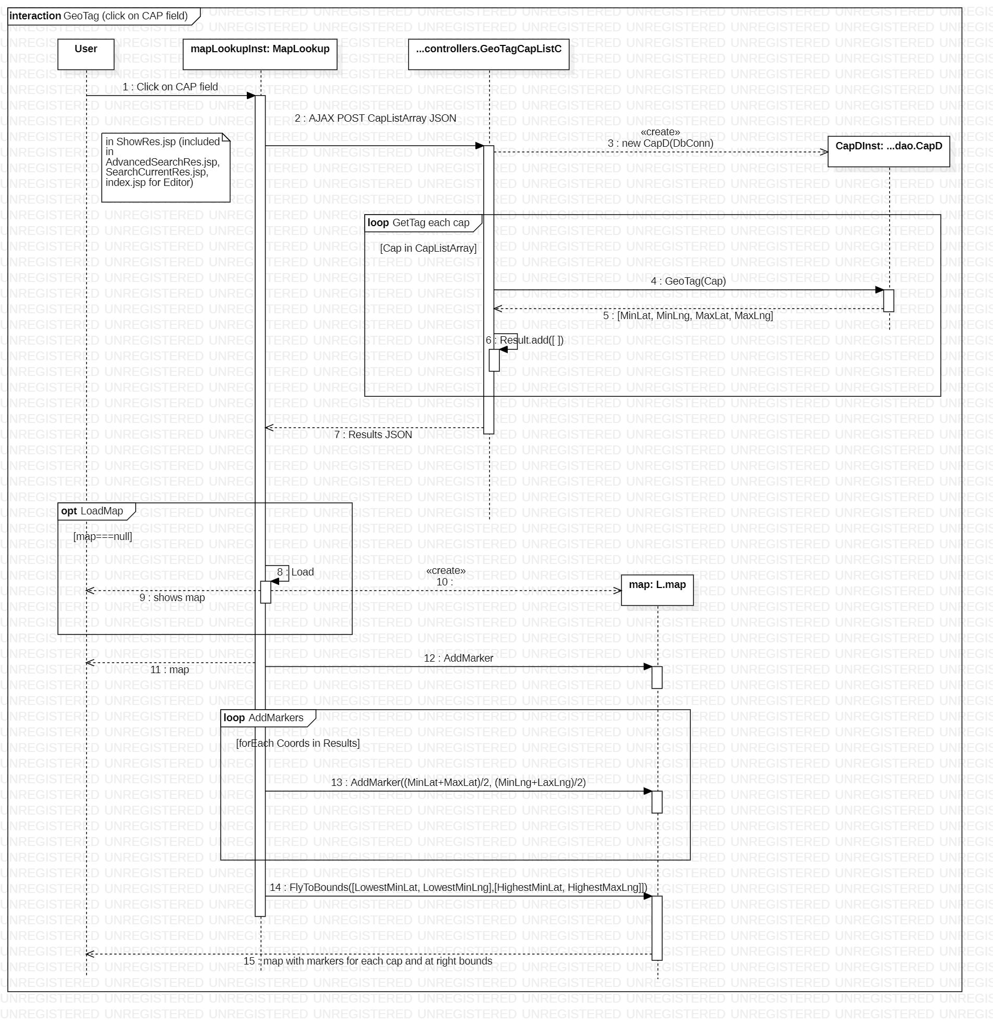
EDITOR/VIEWER
Click on CAP field
(GeoTag)

Slide 27
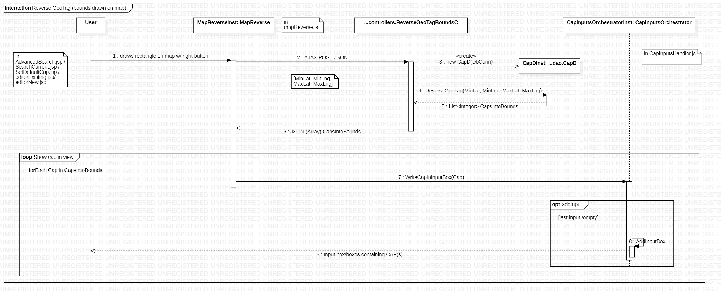
EDITOR/VIEWER Bounds drawn on map (Reverse GeoTag given bounds)

Slide 28
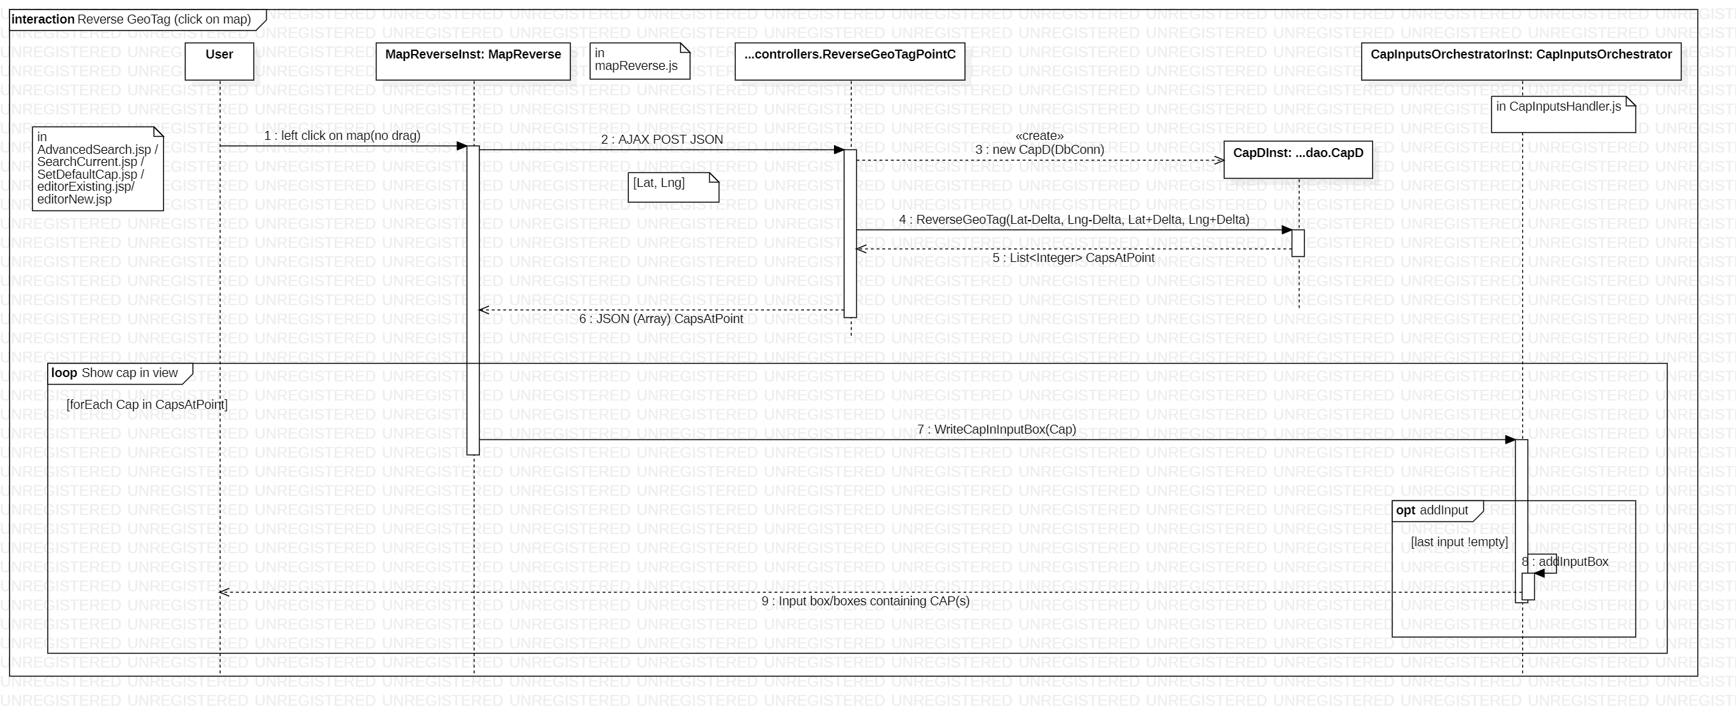
EDITOR/VIEWER Click on map (Reverse GeoTag given point)

Slide 29
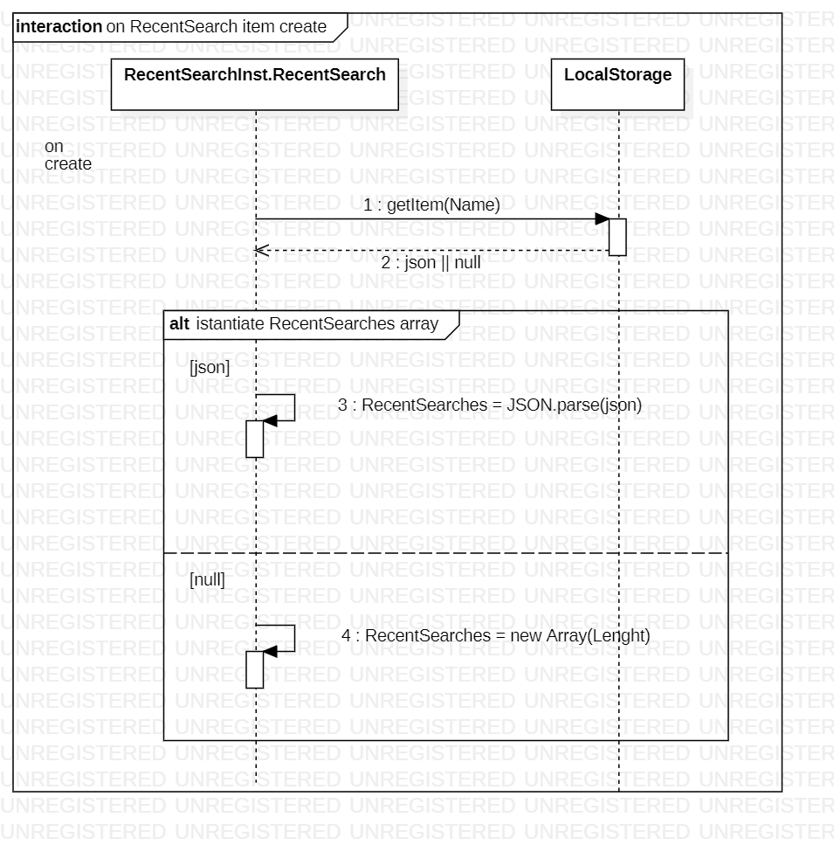
VIEWER RecentSearch istantiation (on AdvancedSearch.jsp/SearchCurrent.jsp load)

Slide 30
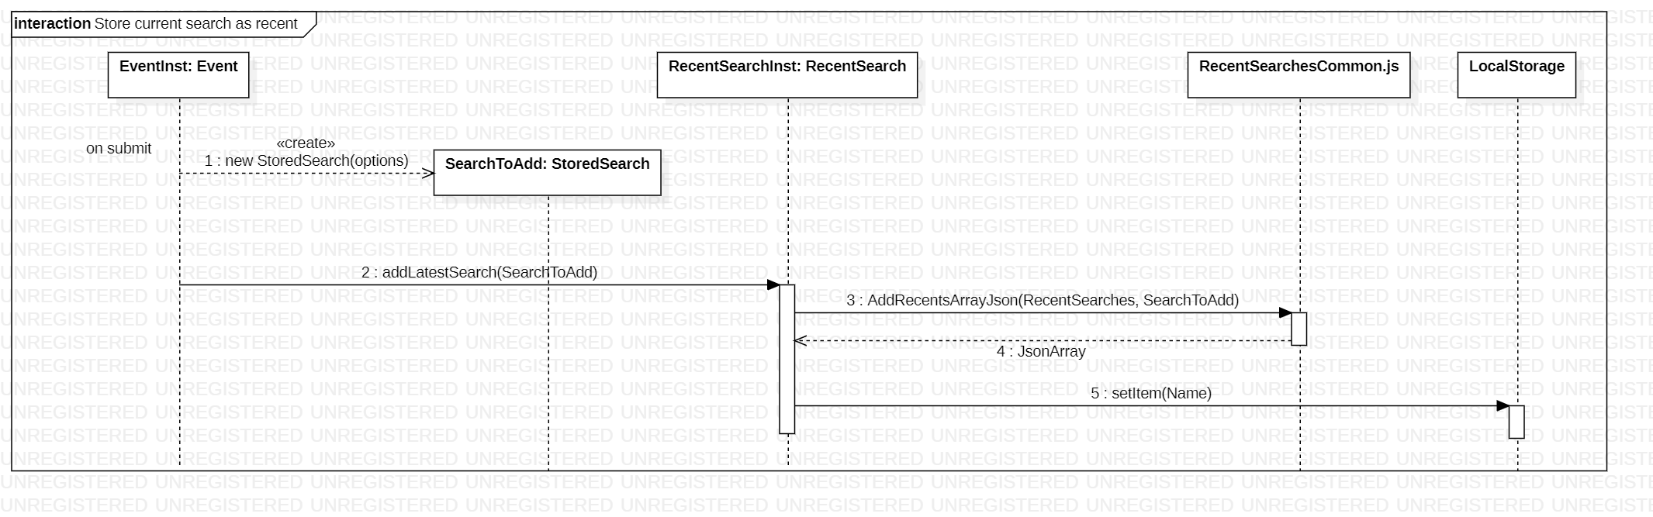
VIEWER Store current search as recent (on AdvancedSearch.jsp/SearchCurrent.jsp submit)

Slide 31
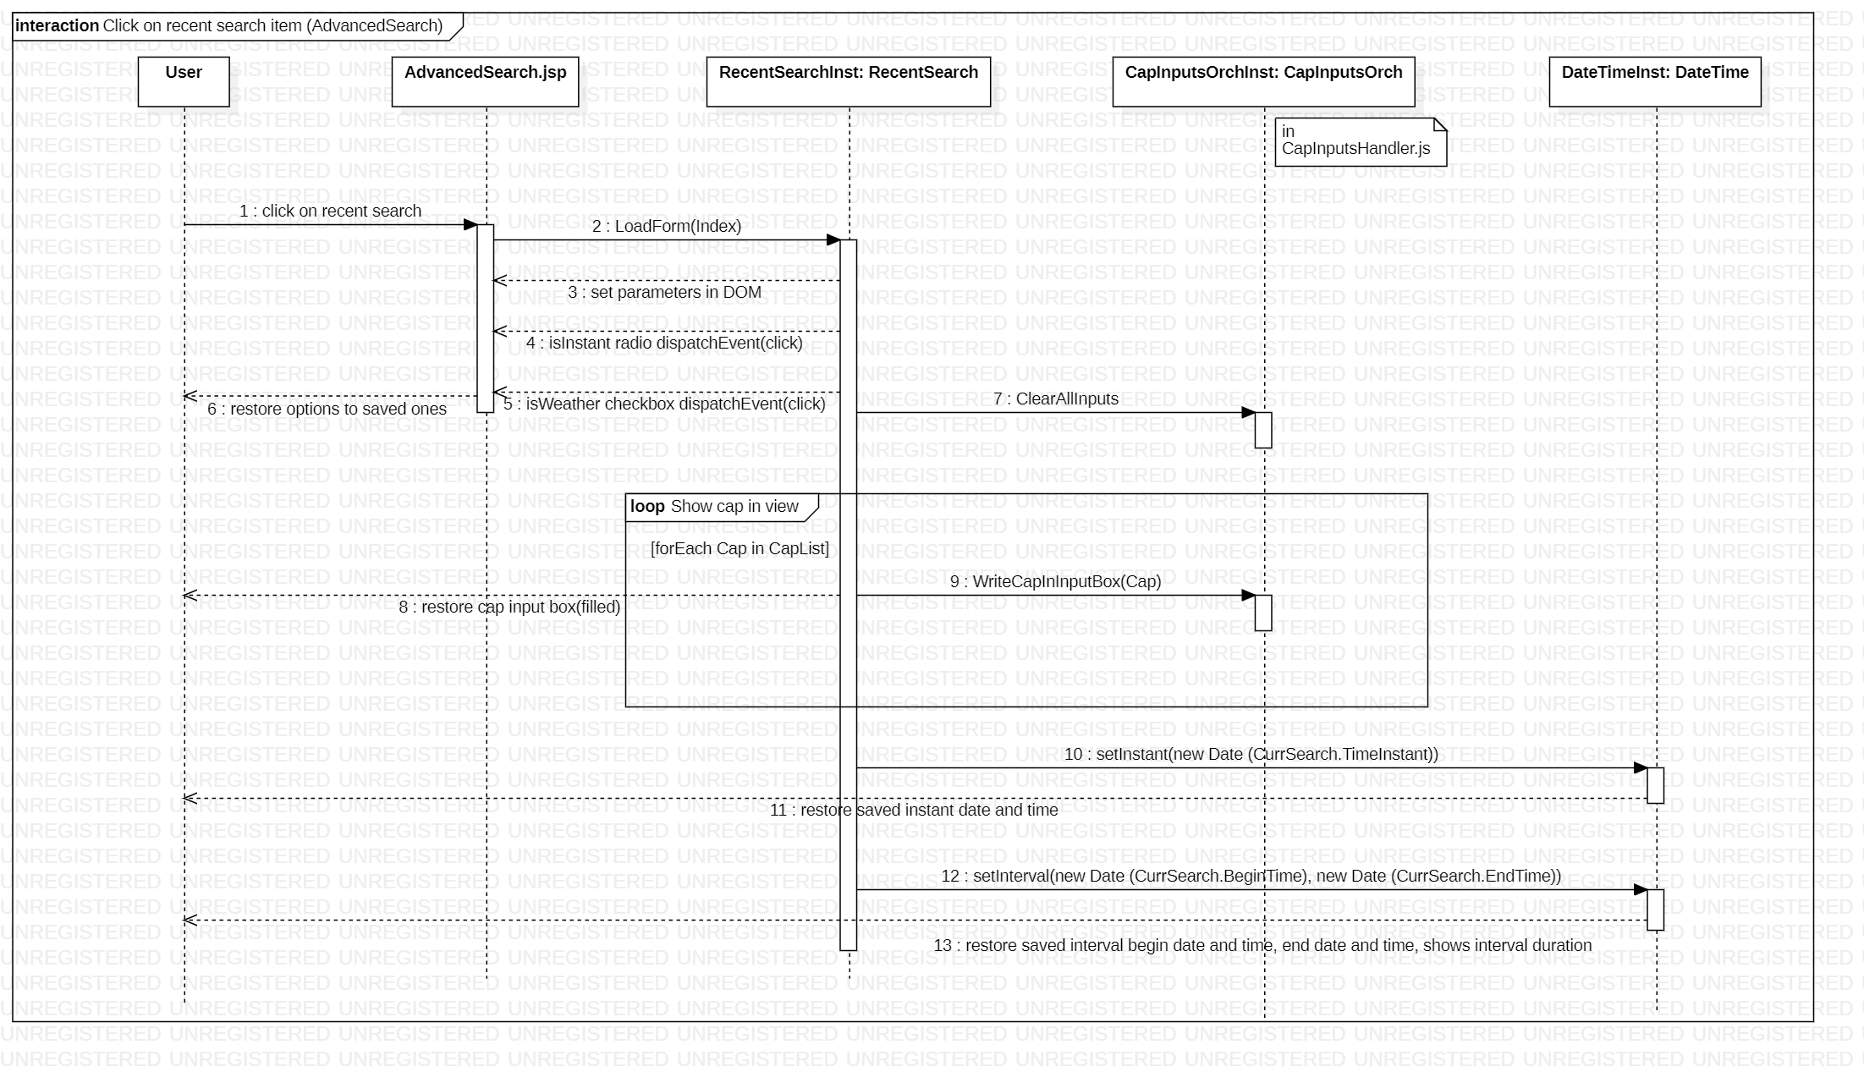
VIEWER Click on recent search item – search environment restore (in AdvancedSearch.jsp)

Slide 32
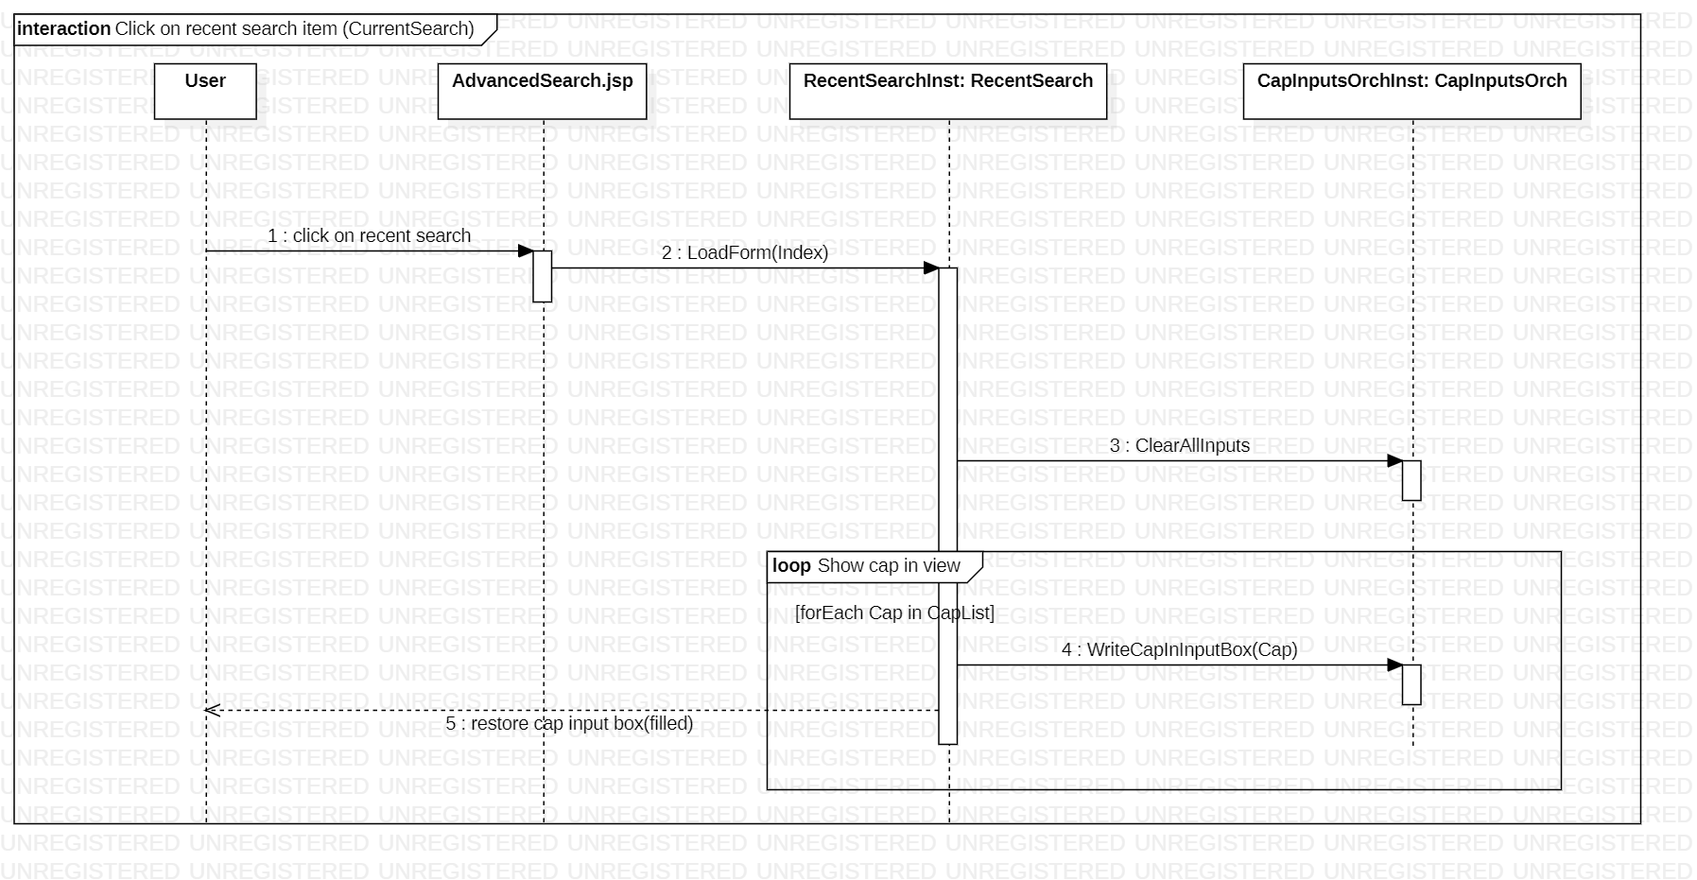
VIEWER Click on recent search item – search environment restore (in SearchCurrent.jsp)

Slide 33
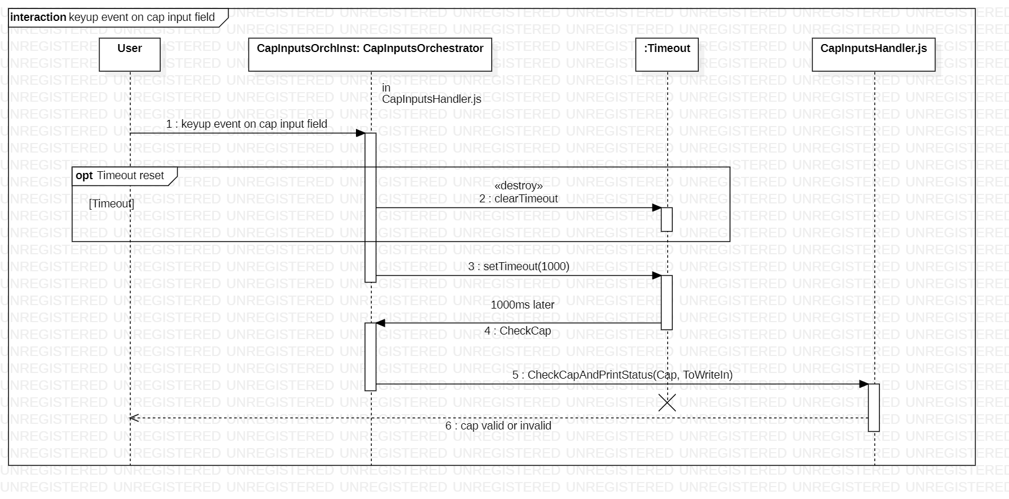
VIEWER/EDITOR User writes into cap input field

Slide 34
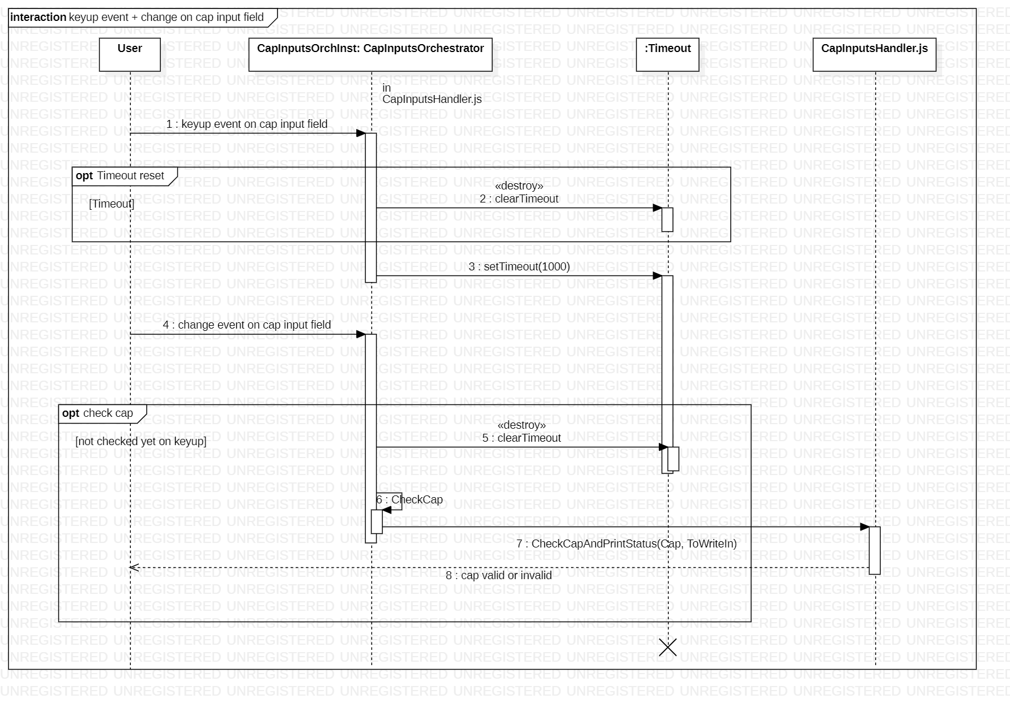
VIEWER/EDITOR User writes into cap input field + unfocus field (generating change event) before timeout (and consequent cap validation)

Slide 35
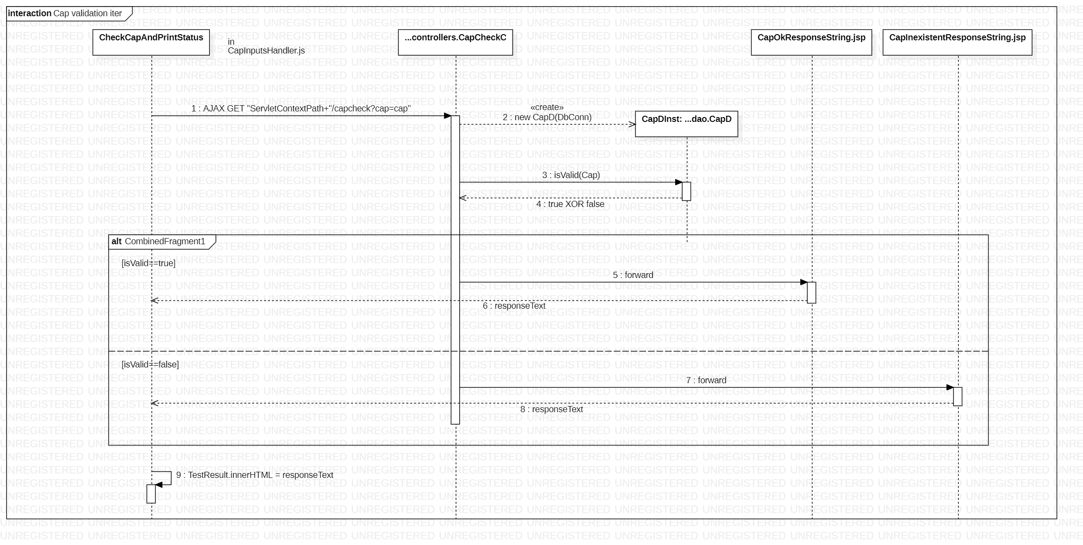
VIEWER/EDITOR CAP validation iter

Slide 36
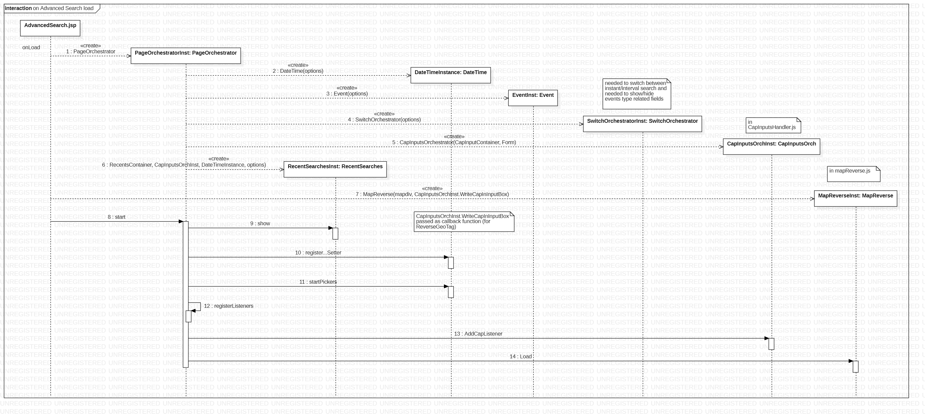
VIEWER On AdvancedSearch.jsp load

Slide 37
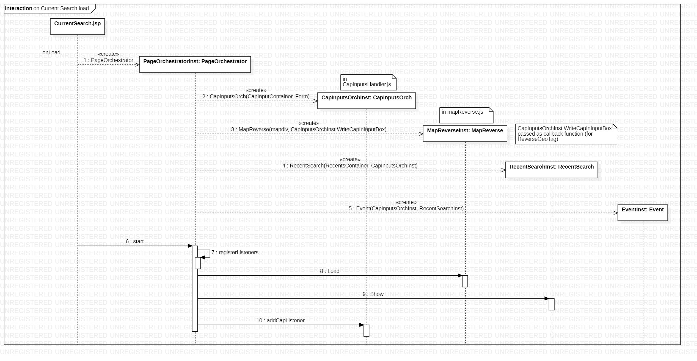
VIEWER On SearchCurrent.jsp load

Slide 38
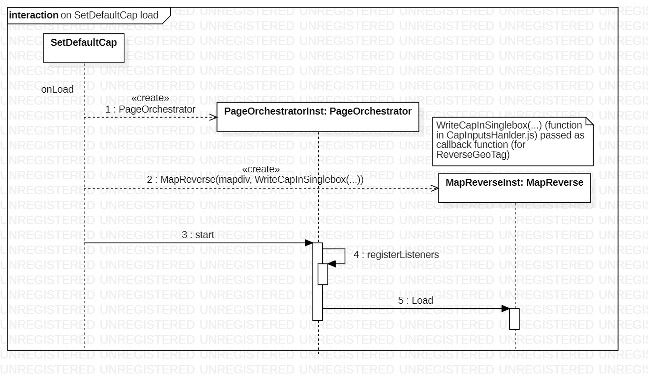
VIEWER On SetDefaultCap.jsp load

Slide 39
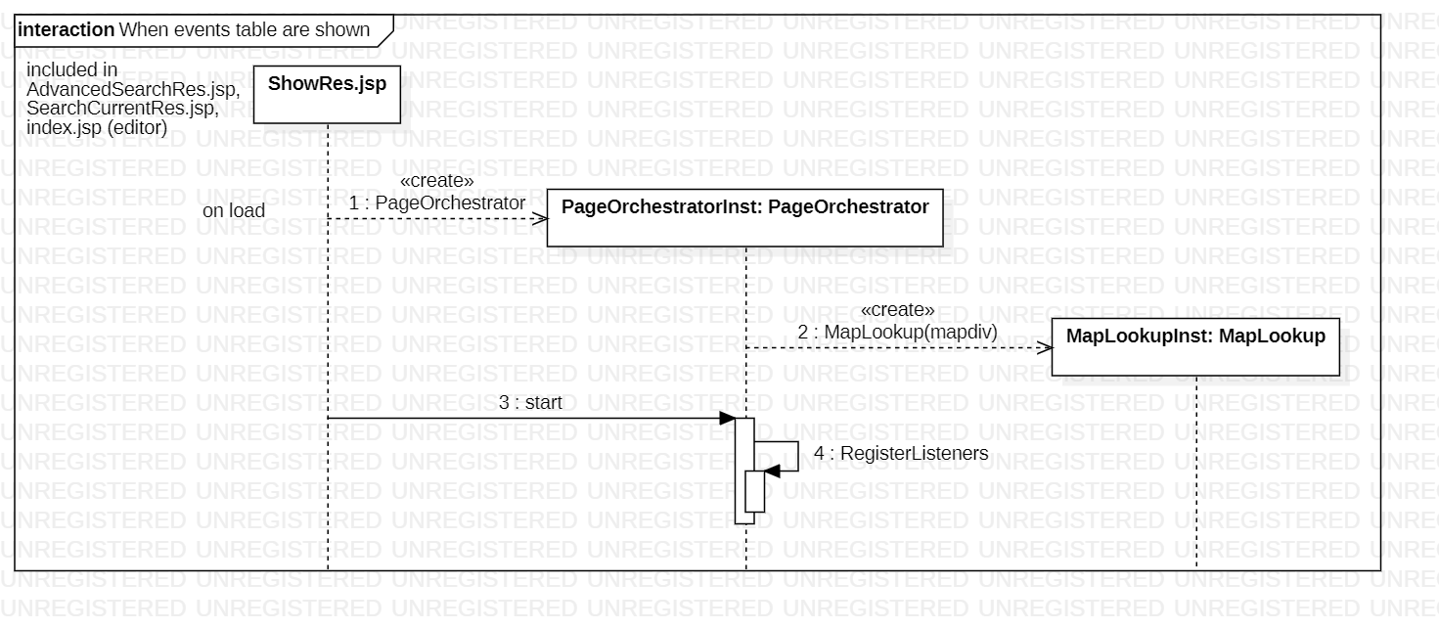
VIEWER/EDITOR When events table are shown – on pages which include ShowRes.jsp load

Slide 40
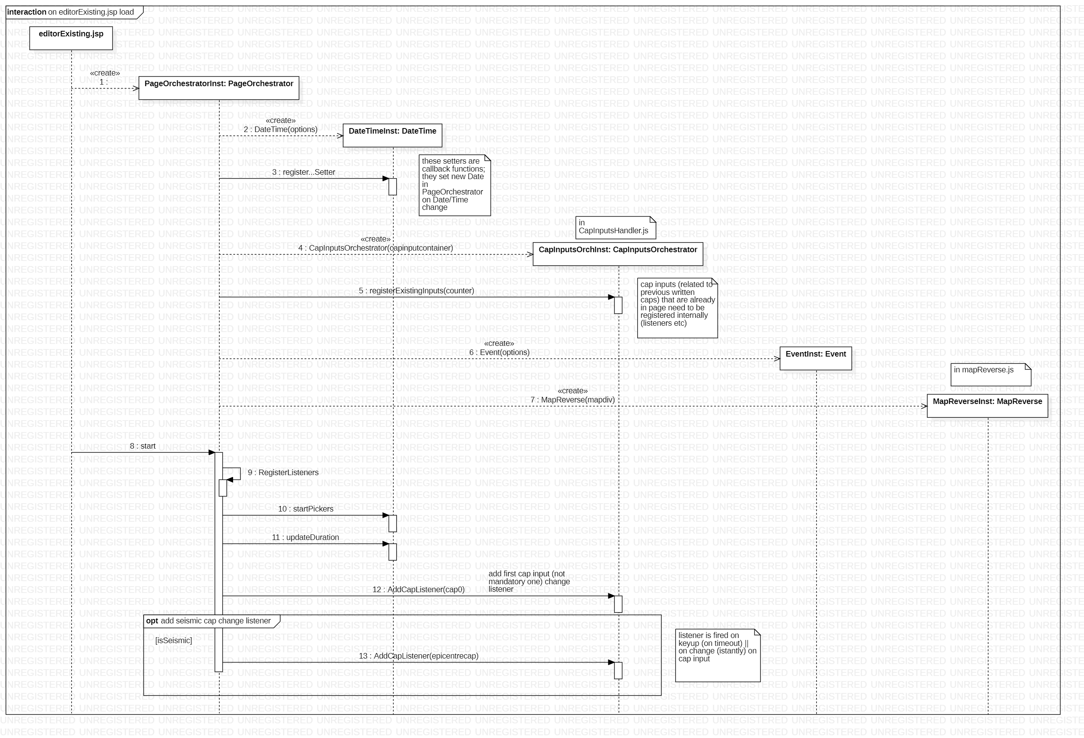
EDITOR On editorExisting.jsp load

Slide 41
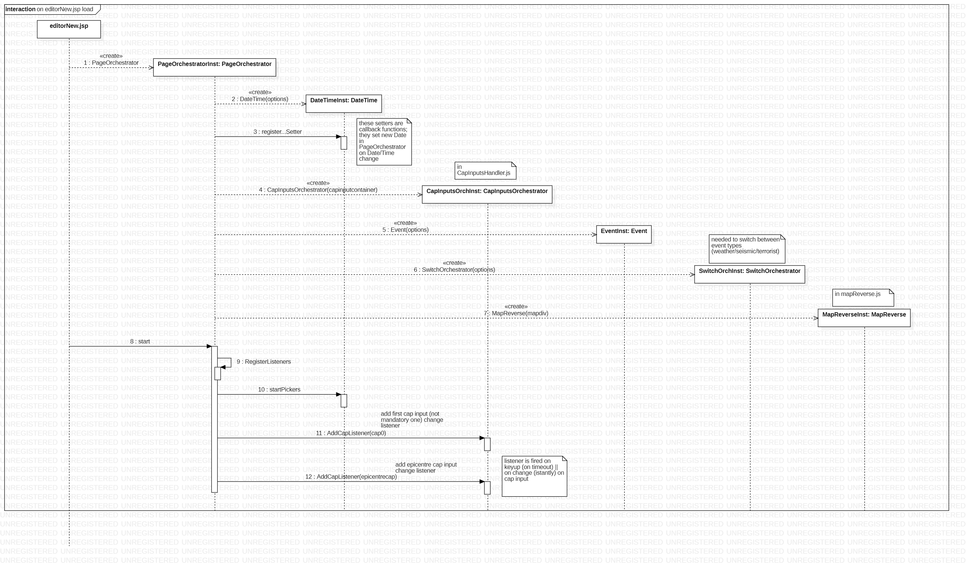
EDITOR On editorNew.jsp load

Slide 42
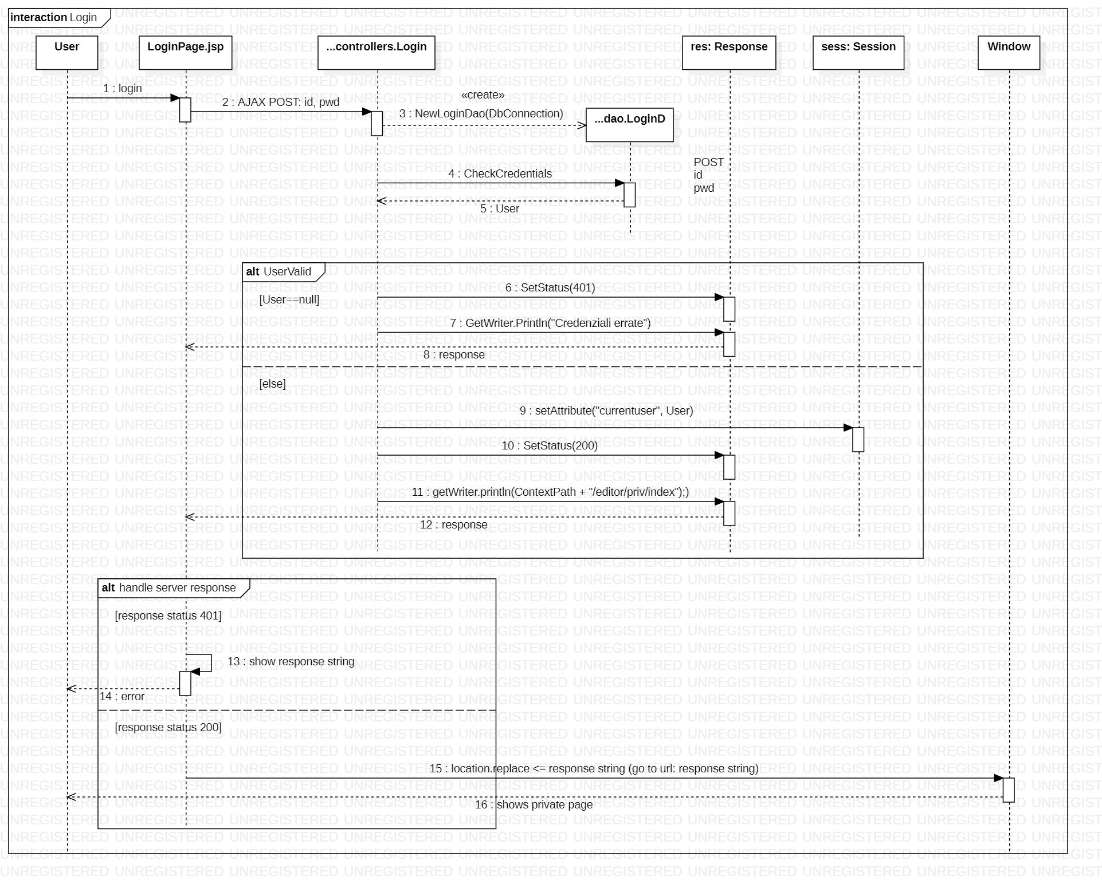
EDITOR
Login

